Slide 1
PHÒNG GIÁO DỤC & ĐÀOTẠO THỊ XÃ BUÔN HỒ
TRƯỜNG MẪU GIÁO HOA ĐÀO
LĨNH VỰC PHÁT TRIỂN THẨM MĨ
CHỦ ĐỀ: ĐỘNG VẬT
NHÁNH: CHIM VÀ CÔN TRÙNG
ĐỀ TÀI: “TẠO HÌNH CON BƯỚM BẰNG LÁ CÂY”
ĐỐI TƯỢNG: 4- 5 TUỔI
THỜI GIAN: 25- 30 PHÚT
GIÁO VIÊN: H – HNAR KBUÔR
NGÀY DẠY: 12/03/2025

Slide 2
* Gây hứng thú

Slide 4
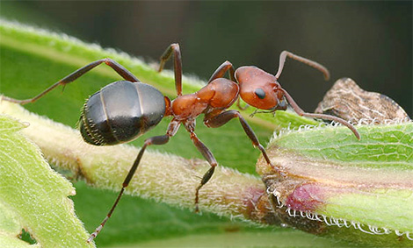
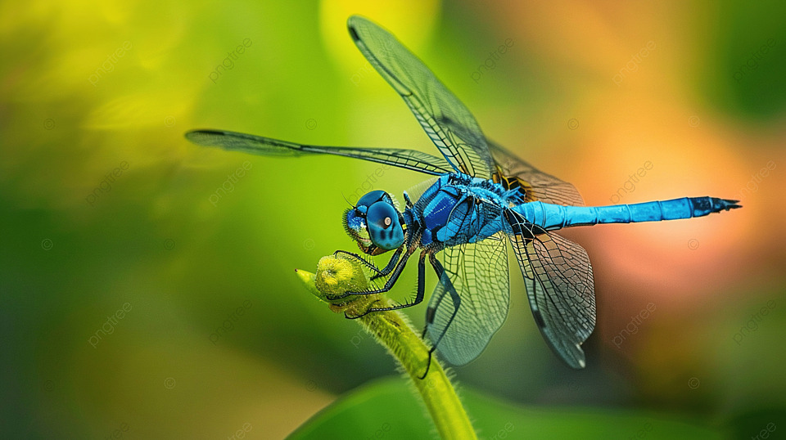
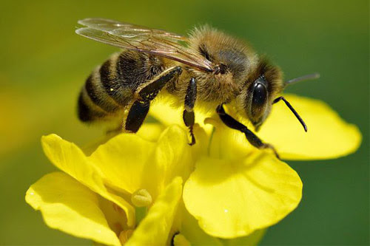
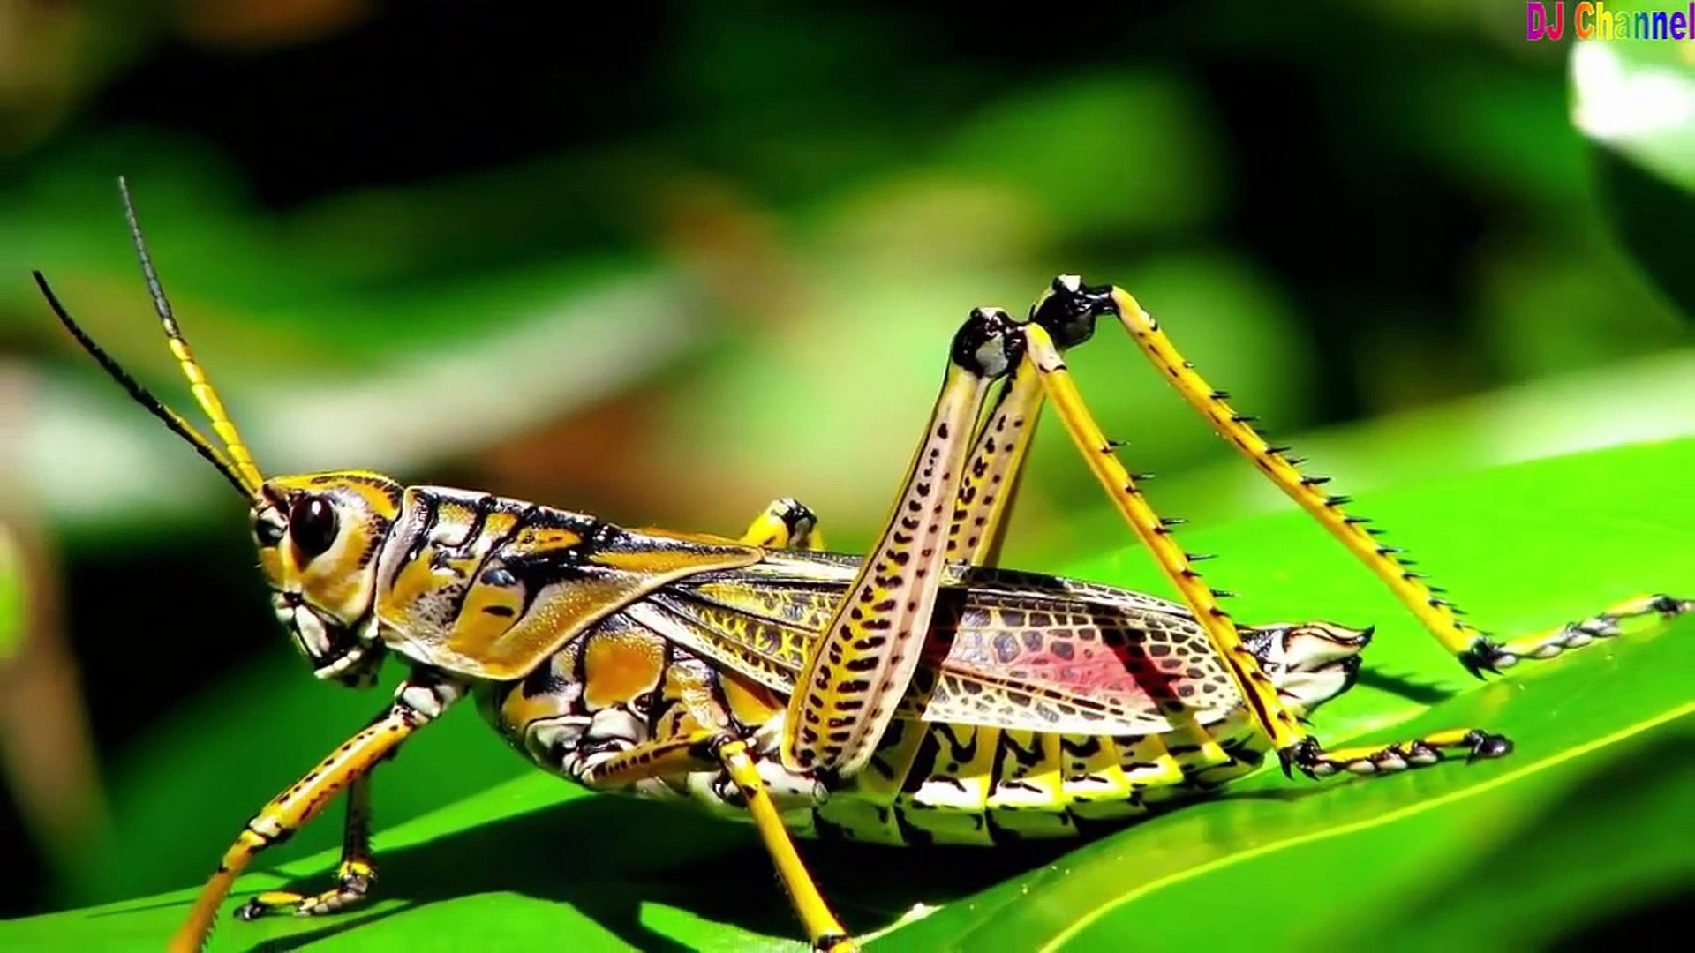

Slide 5
Hoạt động 1: Quan sát – đàm thoại tranh mẫu
Tranh 1: Tranh con chuồn chuồn
Tranh 2: Tranh con bướm

Slide 6
Hoạt động 2: Trẻ thực hiện

Slide 7
Hoạt động 3: Trưng bày và nhận xét sản phẩm

Slide 8
KẾT THÚC TIẾT DẠY

